Slide 1
2023
如何搭建
私域人设IP矩阵
公众号【野子声】2023年12月制作

Slide 2
IP矩阵价值
用户对企业的信任，由品牌、产品、社交三个层面结合构建：
品牌信任
产品信任
社交信任
需要品牌势能强
肯真金白银投入大量资源做营销推广
用户见多了
心智自然就被影响
如可口可乐、星巴克、麦当劳
需要用户购买过企业产品
在使用产品的过程中
感受到产品质量好、效果佳
自然会对企业产生信任
由用户在与企业员工交往过程中产生
在线下零售业态中
用户与一线员工面对面接触
自然会将这一份信任感迁移至品牌
通过相信你，进而相信你背后所在的企业
最终购买你所在企业的产品

Slide 3
IP矩阵价值
品牌、产品层面的构建需要长时间的积累
基于私域与用户面对面0距离接触的特点
企业可在私域中搭建人设IP矩阵
将线下信任介体线上化
以低成本放大社交层面的信任
通过线上人设IP矩阵，企业与用户成为朋友。
在用户的购买决策路径中传递感性价值，增强情感链接，影响心智。
对低客单、简单决策的产品
实现快速决策下单 一次成交
对高客单、复杂决策的产品
在业务的关键决策起到“快速推进”

Slide 4



目录
CONTENTS
01
IP矩阵价值
02
IP矩阵类型
03
IP即标签
04
人设IP要点

Slide 5
IP矩阵类型
品牌IP
在产品高度同质化的今天，用户面对同质的产品，买不买，更多的是品牌调性是否符合胃口、价值观是否一致。
在私域中，企业可以将冷冰冰、看不到摸不着的品牌，化为有温度，有感情的IP
通过与用户的互动，传递品牌价值、调性、格调
IP化作“人"，用“人”去接近用户，服务用户，更易被接受，也更易产生好感。
品牌IP，一般为虚拟形象。设计需符合品牌调性、格调、价值观。
用户与企业线上、线下接触的多维度触点、宣传推广素材、产品包装都可与品牌IP形象结合。
用户一见到这个IP形象，就会想到这个品牌。
Notes:
举几个例子：
初创、规模较小、简单决策的零售企业，需要创始人IP讲情怀。
初创、规模较小、复杂决策的宠物企业，需要创始人IP讲情怀，销售IP1对1跟进销转。
美妆、母婴这类需要教育、提升认知的品类，在创始人IP、销售IP的基础上，还需要搭配专家IP，根据业务线，甚至要搭配多个专家IP。
等到企业发展到了一定阶段，还需要打造品牌IP，塑造品牌调性、价值观。
那么，以上几个IP之间他们具体分工、职责、调性有什么区别呢？

Slide 6
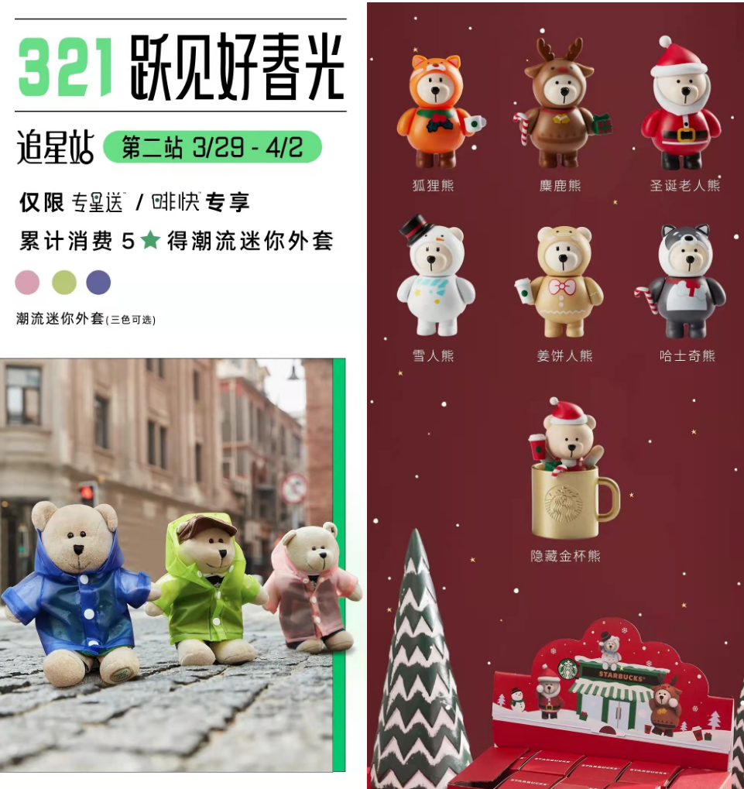
IP矩阵类型
比如：
星巴克的“熊店长”
在线上社群
他作为一个活生生的“人”，说着“人话”
和用户沟通、交流、互动
在营销活动中
作为活动主角、故事主人公参与
与用户玩在一起
拉近品牌与用户之间的距离
Notes:
举几个例子：
初创、规模较小、简单决策的零售企业，需要创始人IP讲情怀。
初创、规模较小、复杂决策的宠物企业，需要创始人IP讲情怀，销售IP1对1跟进销转。
美妆、母婴这类需要教育、提升认知的品类，在创始人IP、销售IP的基础上，还需要搭配专家IP，根据业务线，甚至要搭配多个专家IP。
等到企业发展到了一定阶段，还需要打造品牌IP，塑造品牌调性、价值观。
那么，以上几个IP之间他们具体分工、职责、调性有什么区别呢？

Slide 7
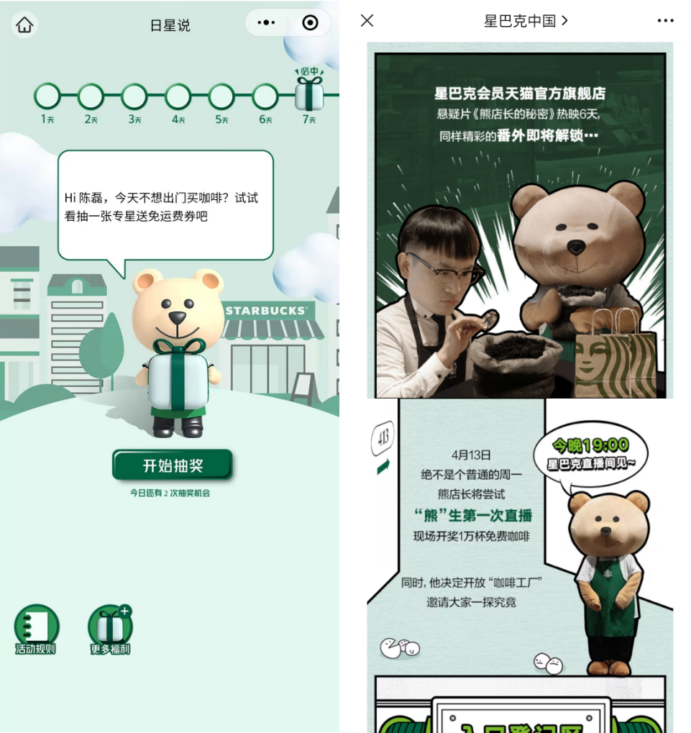
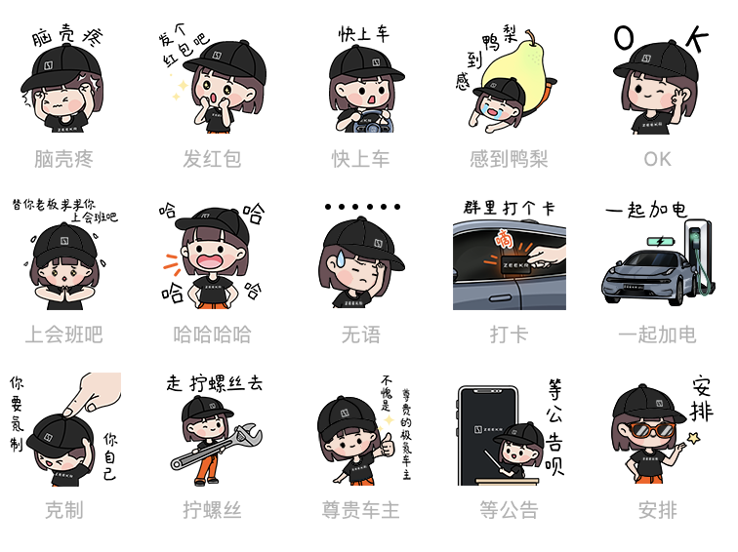
IP矩阵类型
星巴克还围绕熊店长IP
开发了一系列的周边产品
用户需要在规定的时间内消费集齐星才可获得
只送不卖，增加用户对品牌的归属感、粘性
基于品牌IP
衍生的表情包
也是扩大IP知名度
的利器
*吉利集团旗下极氪汽车的品牌IP
Notes:
举几个例子：
初创、规模较小、简单决策的零售企业，需要创始人IP讲情怀。
初创、规模较小、复杂决策的宠物企业，需要创始人IP讲情怀，销售IP1对1跟进销转。
美妆、母婴这类需要教育、提升认知的品类，在创始人IP、销售IP的基础上，还需要搭配专家IP，根据业务线，甚至要搭配多个专家IP。
等到企业发展到了一定阶段，还需要打造品牌IP，塑造品牌调性、价值观。
那么，以上几个IP之间他们具体分工、职责、调性有什么区别呢？

Slide 8
IP矩阵类型
专家IP
用户对于某些品类的认知天生就很低、决策链路长且复杂
这时，就需要专家IP，向用户传递品类相关的专业知识
对于专业人士，用户天然容易产生信任感
在决策购买前，让用户觉得专家是可靠的，是专业的，是值得信赖的，进而将这份信任关系转移到品牌上，从而购买产品
在决策购买后，通过专业知识，增进私域价值感，延长用户留存率，拉长生命周期价值

Slide 9
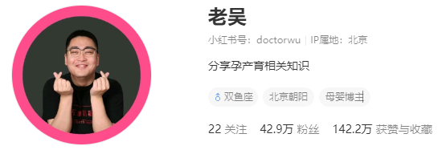
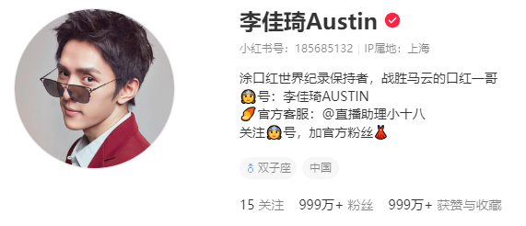
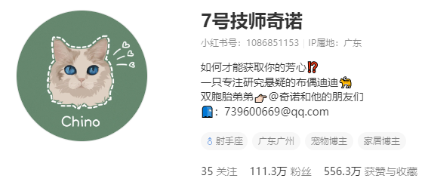
IP矩阵类型
专家IP的核心是塑造专业逼格，如母婴、美妆、宠物行业
塑造行业专家人设
有多年从业经验，一系列荣誉权威背书
在社群内
分享干货日历、Tips
在公众号上
分享行业见解、专业知识
在朋友圈内
分享自己高逼格的生活
记录工作中的所思所悟
在视频号上
分享知识，解答用户问题
当用户有问题的时候，非必要不回答，或偶尔回答
不做，少做销售转化
（由专门的助理IP、销售IP来执行）

Slide 10
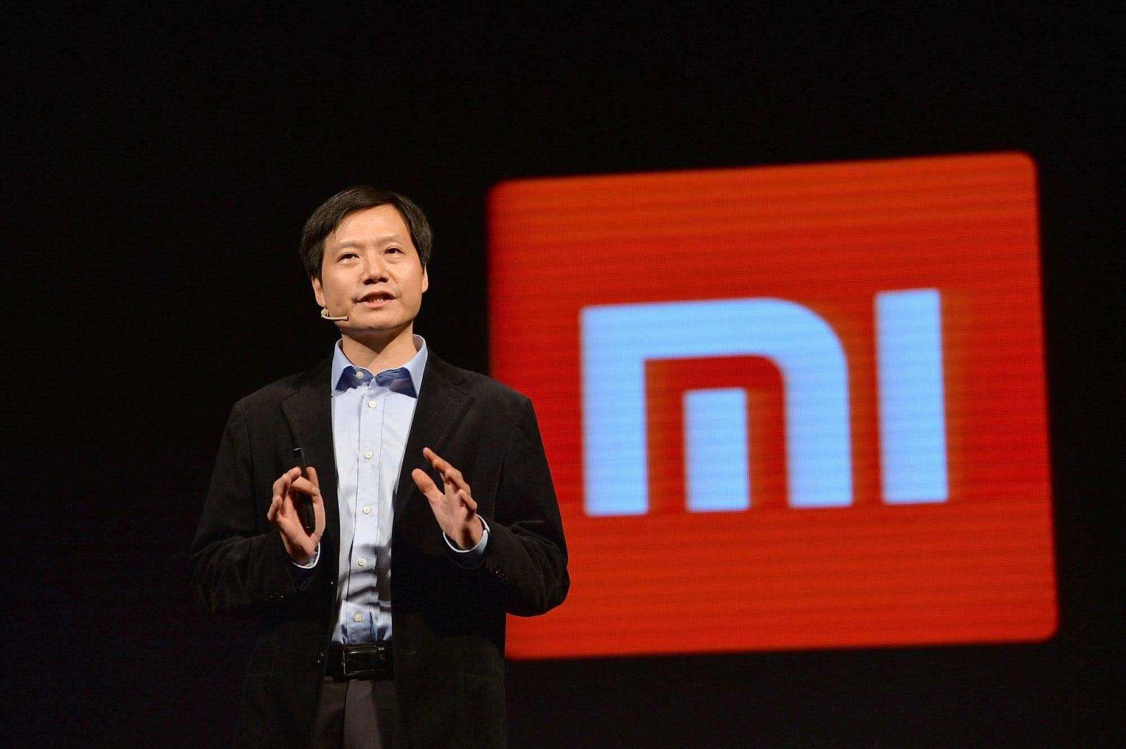
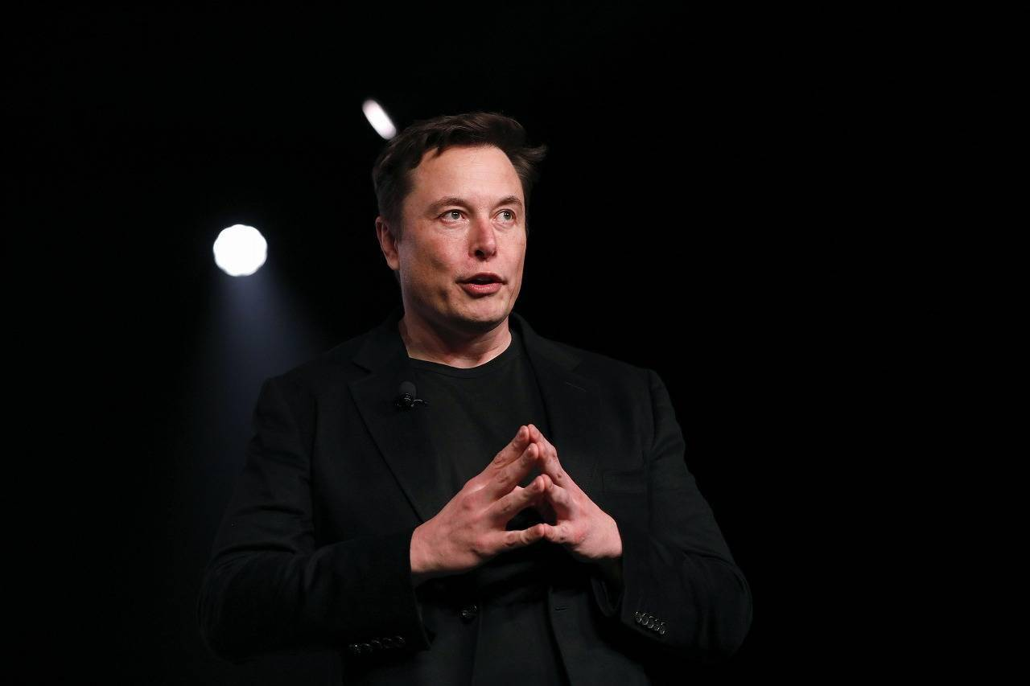
IP矩阵类型
比如：
为了“让全球每个人都能享受科技带来的美好生活”而创办小米的雷军
“理想主义者”罗永浩
“硅谷钢铁侠”马斯克
「创始人IP的核心是你要在某方面是专业的，不能本末倒置，觉得光凭感性层面就能吸引用户，除非你有极强的观点输出能力。」

Slide 11
IP矩阵类型
助理IP
助力IP与专家、创始人、品牌IP配合协同
专家、创始人、品牌IP偶尔发发广告，用户可以理解，毕竟出来混，都是要吃饭的。
但是，在绝大多数的用户认知里，专家都是清高的，都是不食人间烟火的
转化动作一频繁，用户就会觉得日常的干货分享只是为了卖东西，人设也就无法立起来
创始人、品牌IP也是同理
其次，发广告很容易使用户感到厌烦，被拉黑，白白损失List
所以，各司其职
变现、打广告的事情就交给专门的助理IP去做

Slide 12
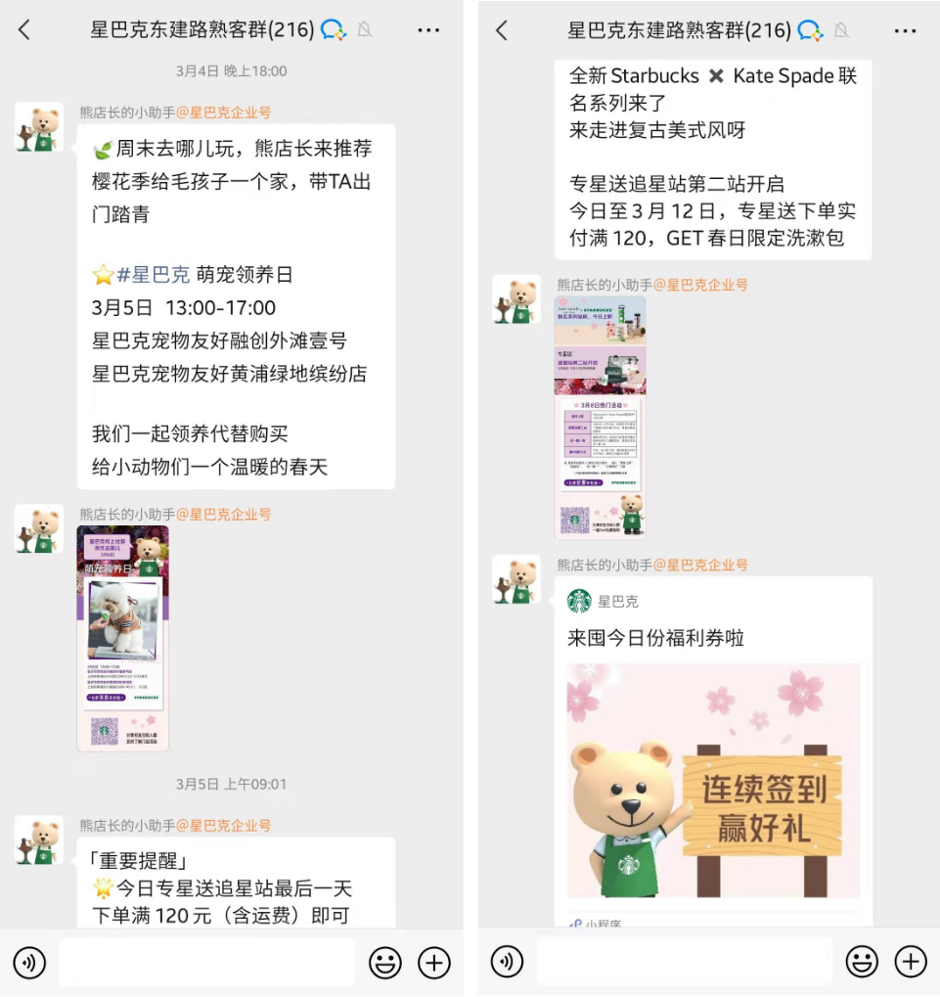
IP矩阵类型
助理IP在社群、1对1私聊、朋友圈的内容皆以转化为目的：
社群进行日常的产品推荐、发起主题促销活动
1对1私聊做销转，问题QA答疑
朋友圈用倒计时、限时限量做转化逼单
比如：
星巴克的品牌IP是熊店长
助理IP则是熊店长的小助手
Notes:
举几个例子：
初创、规模较小、简单决策的零售企业，需要创始人IP讲情怀。
初创、规模较小、复杂决策的宠物企业，需要创始人IP讲情怀，销售IP1对1跟进销转。
美妆、母婴这类需要教育、提升认知的品类，在创始人IP、销售IP的基础上，还需要搭配专家IP，根据业务线，甚至要搭配多个专家IP。
等到企业发展到了一定阶段，还需要打造品牌IP，塑造品牌调性、价值观。
那么，以上几个IP之间他们具体分工、职责、调性有什么区别呢？

Slide 13
目录
CONTENTS
01
IP矩阵价值
02
IP矩阵类型
03
IP即标签
04
人设IP要点

Slide 14
IP即标签
当有人要我们形容一个人的时候，脱口而出的是一个个印象最深的标签词
这个人年轻很轻，但是做事很老练；
这个人很逗比，经常喜欢开玩笑；
这个人在XX方面很专业。
IP是由一个个标签构成的
通过朋友圈、社群、公众号、视频号等平台输出符合标签定位的内容
强化标签体系

Slide 15
IP即标签
IP标签体系分为5类，一个IP一套标签体系，在规划时可进行参考：
基础标签
昵称、年龄、身高、体重、婚恋状态、教育背景、地理坐标、公司身份、社会身份、兴趣爱好……
价值标签
如果一个IP没价值，那么没有任何必要花时间、花精力去打造。IP的价值分为：对品牌的价值、对用户的价值、对整个私域体系的价值。
内核标签
IP的人生观、价值观；对待事物、生活、工作的看法；性格脾气（暴躁、乖巧、逗比……）
故事标签
故事标签对IP的打造至关重要，能使人设丰满现货，快速拉近与用户之间的距离。
比如，卖猫粮的，那么可以讲经常去流浪猫救助站帮忙的故事；做培训的，可以讲屌丝逆袭的传奇故事。
情怀标签
我做生意，卖产品，不是为了挣钱，而是为了一个很宏大、很有情怀的目标。
比如，雷军常说的“小米利润不超过5%，让全球每个人都能享受科技带来的美好生活”。

Slide 16
目录
CONTENTS
01
IP矩阵价值
02
IP矩阵类型
03
IP即标签
04
人设IP要点

Slide 17


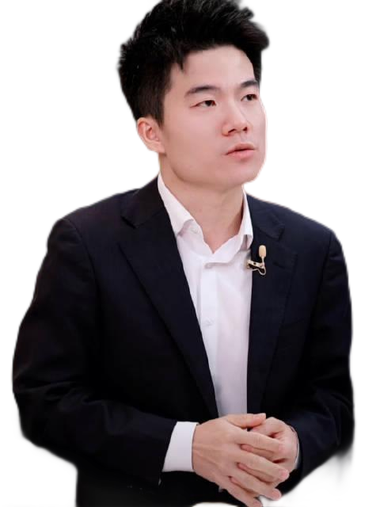
人设IP要点
符合品牌调性
品牌调性是什么，人设调性就是什么
东方甄选，直播卖货平台
前身是新东方，教育机构出身，具有文化底蕴
董宇辉作为东方甄选的卖货主播
曾经也是新东方的一名老师，同样具有文化调性

Slide 18

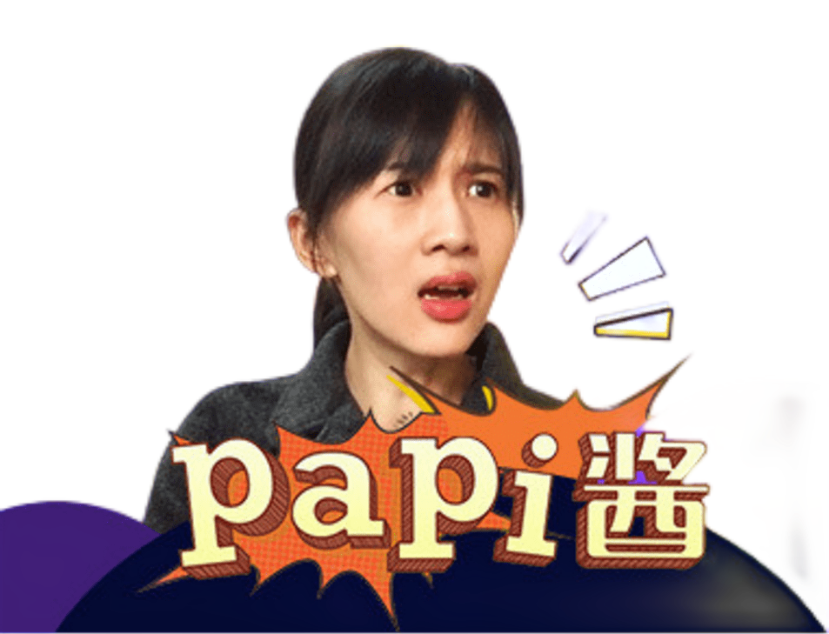

人设IP要点
符合用户圈层
品牌的目标用户有什么特征，人设就要有什么特征
papi酱，从短视频达人升级为演员、导演等角色
本人的人设从一开始的搞笑女逐渐演变为为高知
她的用户人群从单纯的路人聚焦到了都市白领人群

Slide 19

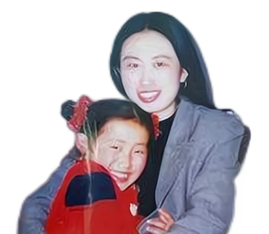
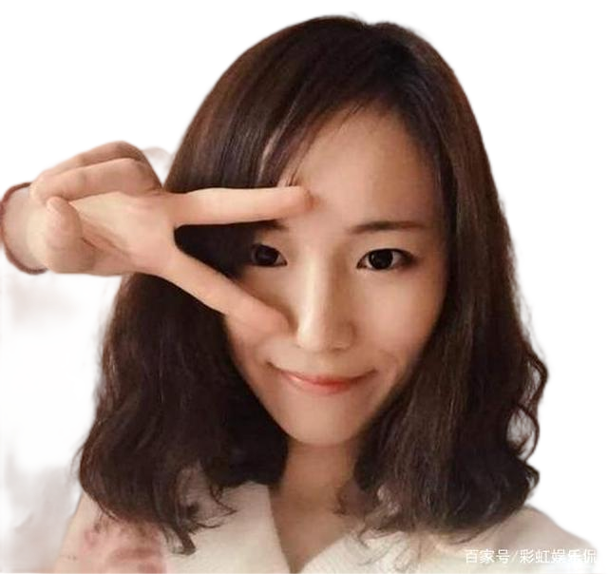
人设IP要点
符合正面认知
用户喜欢和阳光正面、善良的人做朋友
VS
江秋莲，江歌案受害人妈妈
奔波数年寻求司法正义
期间直播卖货，所得钱款捐出
刘鑫，江歌案当事人之一
忘恩负义，吃人血馒头，颠倒黑白之辈

